Slide 1
Великая Отечественная война:
итоги
и современный взгляд

Slide 2
Цена войны
Человеческих жизней
27 млн.
Городов и деревень
1710 городов и около 70 тыс. деревень
Крупных и средних предприятий
32 тыс.
Железных дорог
48 тыс. км
Мостов
1870

Slide 3
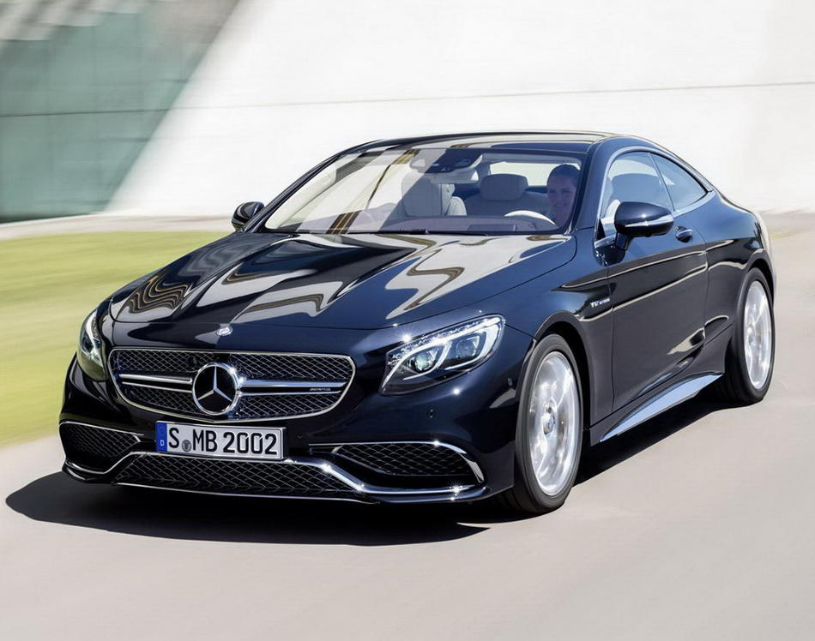

Slide 4
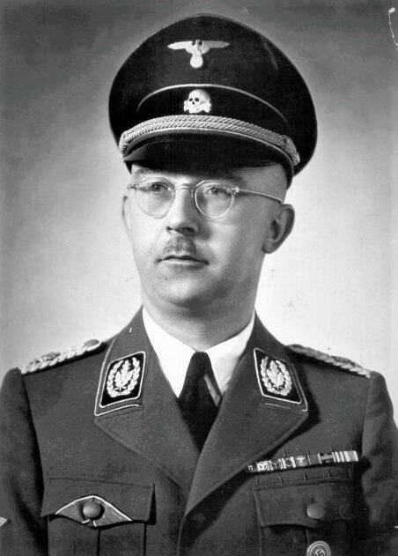
Рейхсфюрер СС
Генрих Гиммлер
(1900-1945) –
разработчик
немецкого плана «Ост»

Slide 5
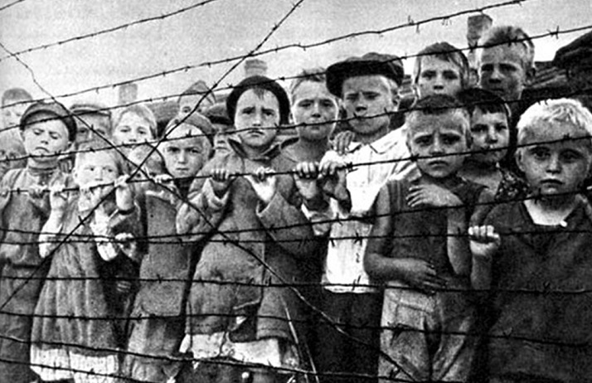
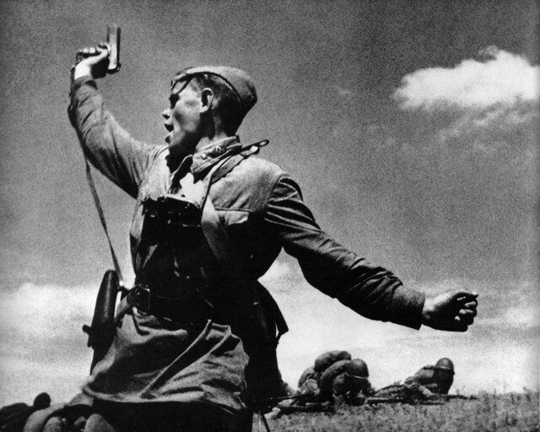

Slide 6
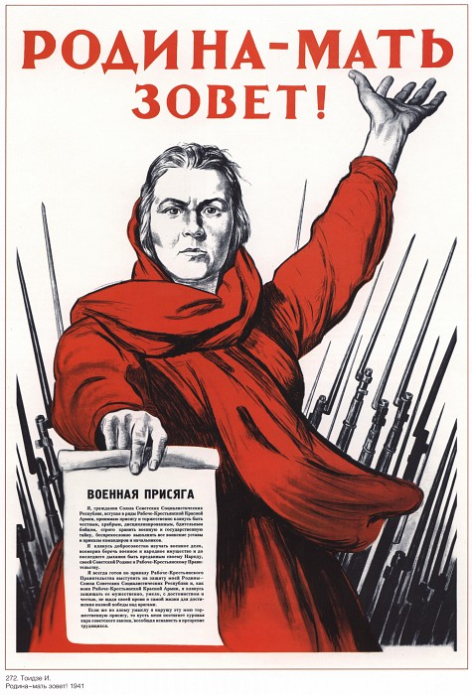
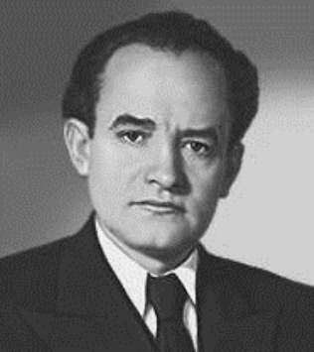
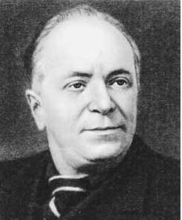
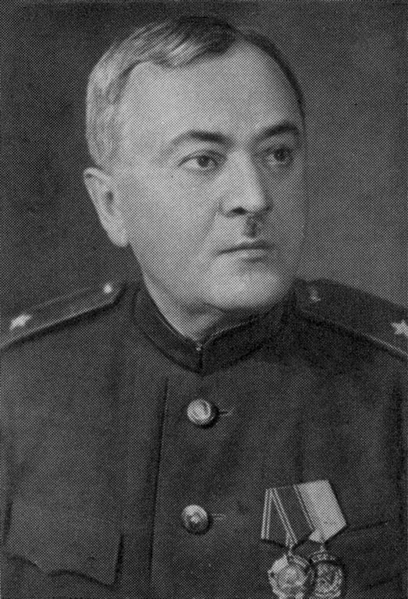
Ираклий Моисеевич Тоидзе
(1902-1985)
Василий Иванович Лебедев-Кумач
(1898-1949)
Александр Васильевич Александров
(1883-1946)

Slide 7
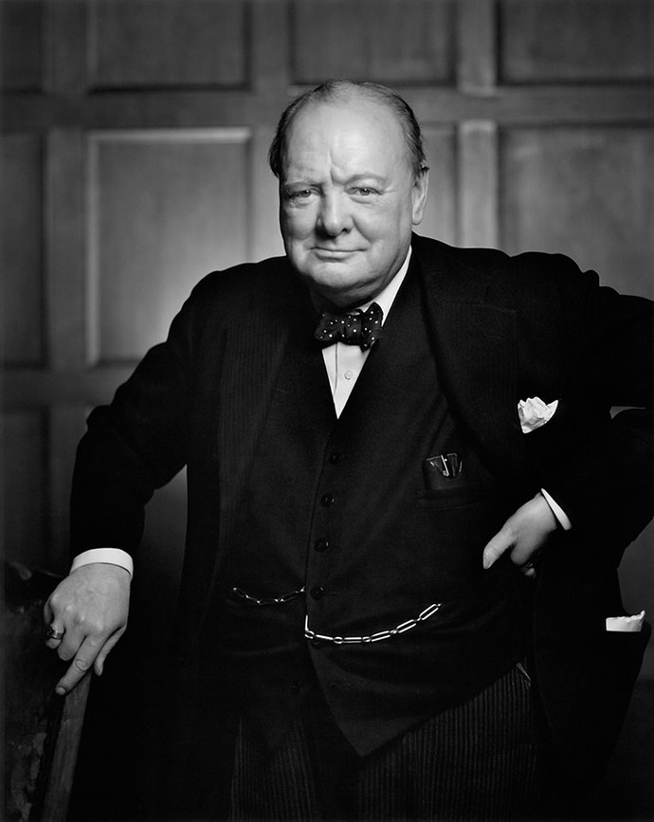
«Не было в мире такой силы,
которая могла бы сломить и сокрушить
германскую армию и нанести ей такие
огромные потери, как это сделали
русские, Советская армия»
(Уинстон Черчилль)

Slide 8
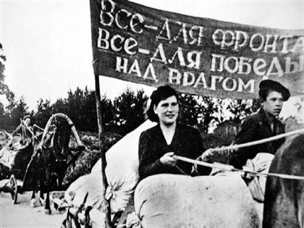
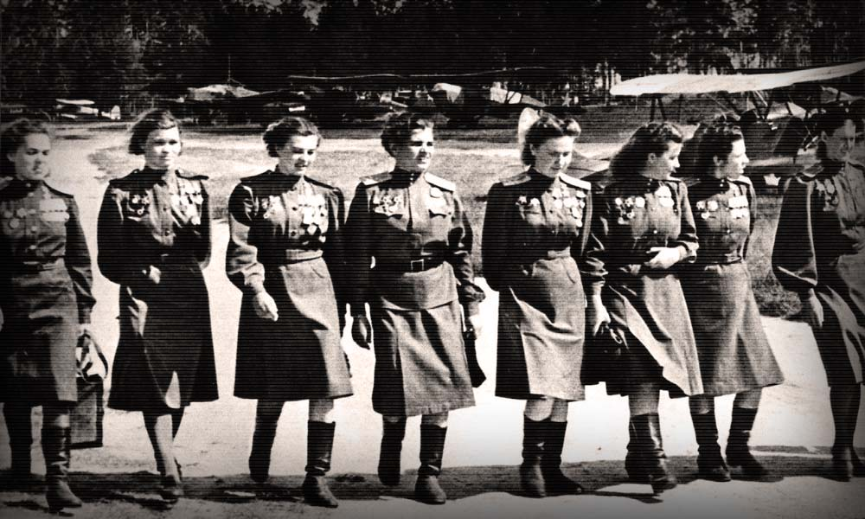
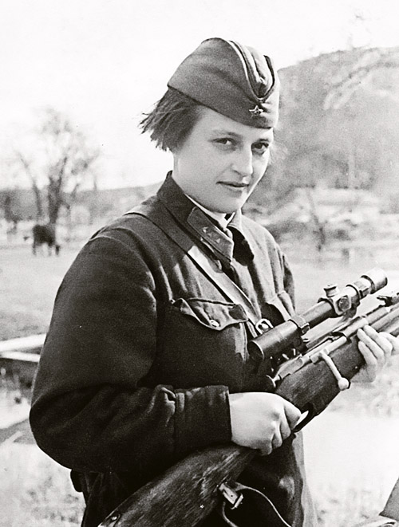
«Все для фронта!
Все для победы!»
46-ой гвардейский женский авиационный полк
(«ночные ведьмы»)
Людмила Михайловна Павличенко
(1916-1974)

Slide 9
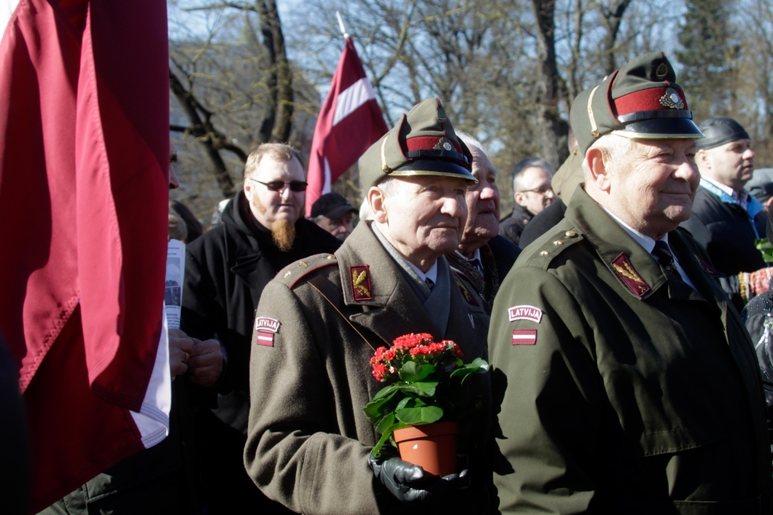
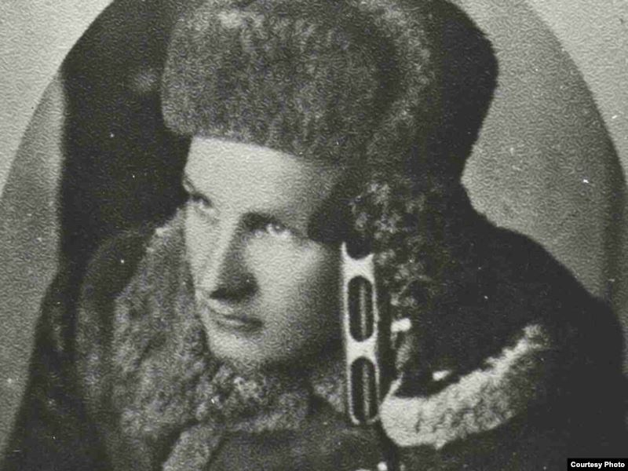
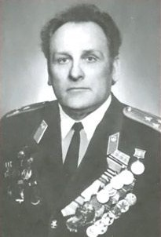
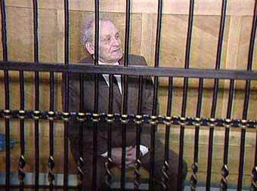
Василий
Макарович
Кононов
(1923-2011)
Латвийские участники воинских формирований СС

Slide 10
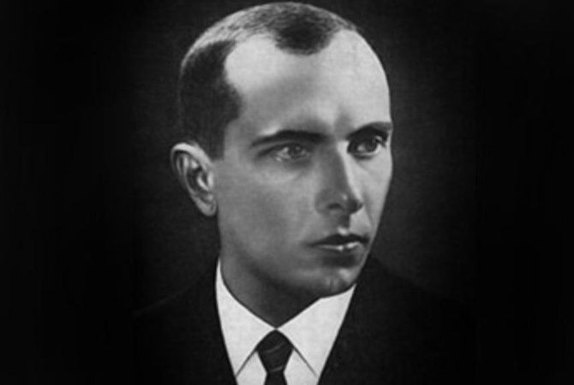
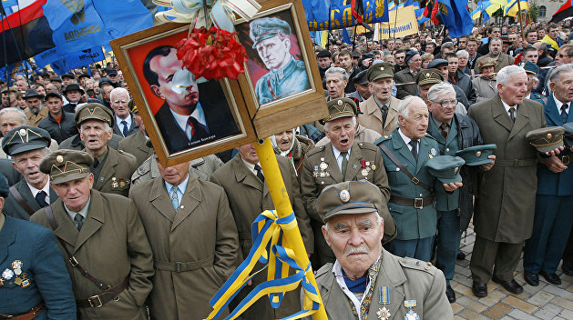
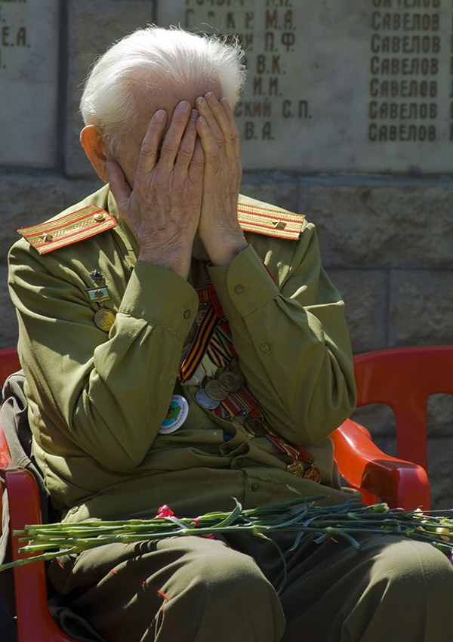
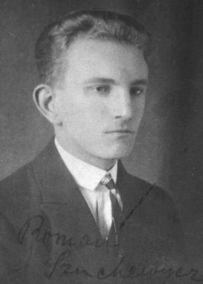
Степан Андреевич Бандера
(1909-1959)
Украинские участники воинских формирований СС
Роман Иосифович Шухевич
(1907-1950)

Slide 11
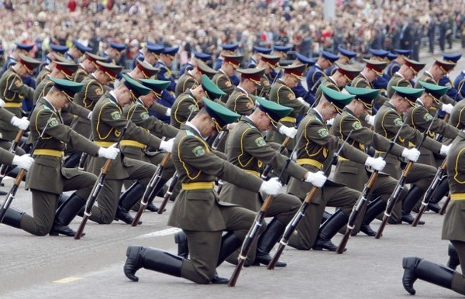
Память о подвиге
нашего народа
в Великой Отечественной войне –
долг каждого гражданина
Российской Федерации

Slide 12
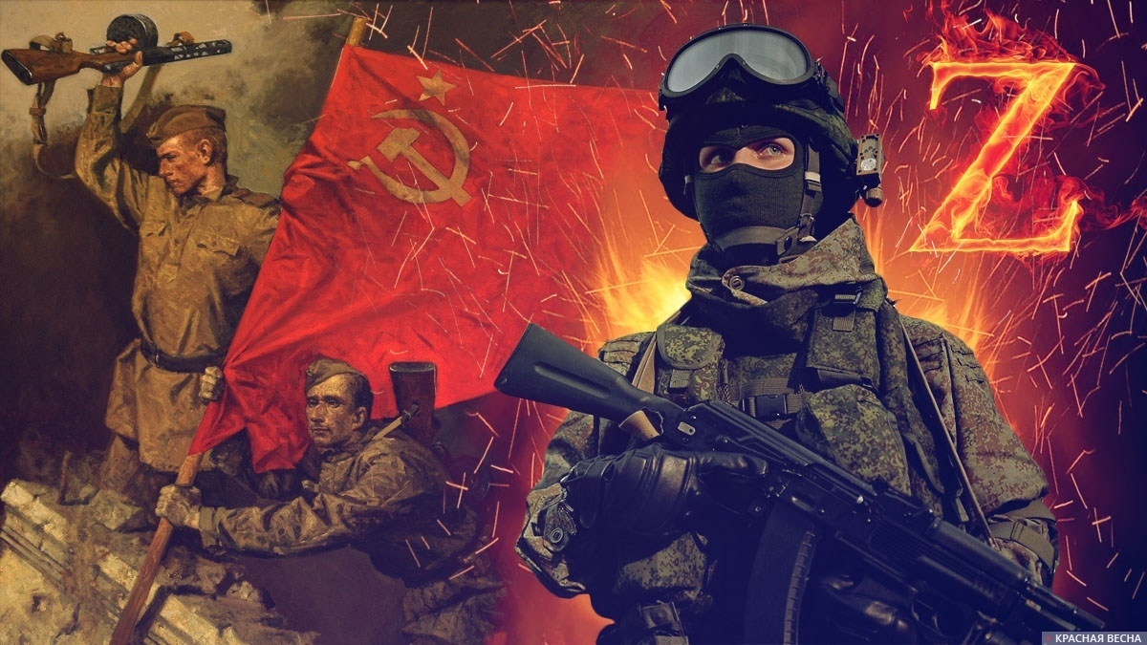
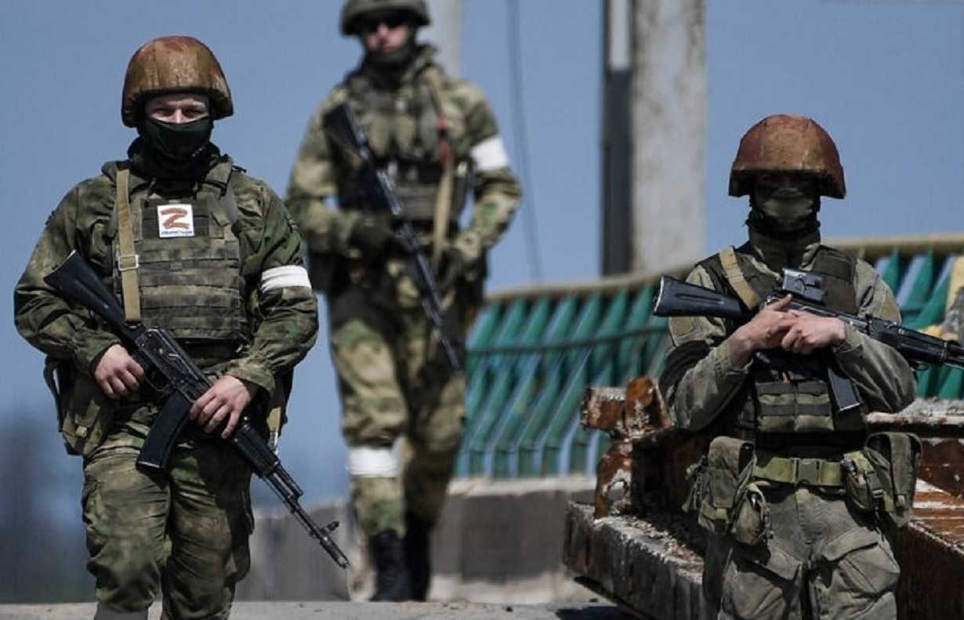

Slide 13
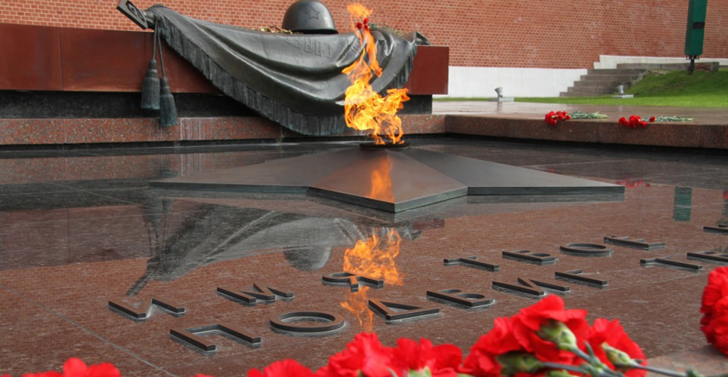
Никто не забыт, ничто не забыто!
Никто не забыт, ничто не забыто!

Slide 14
Спасибо за внимание!

